Slide 1
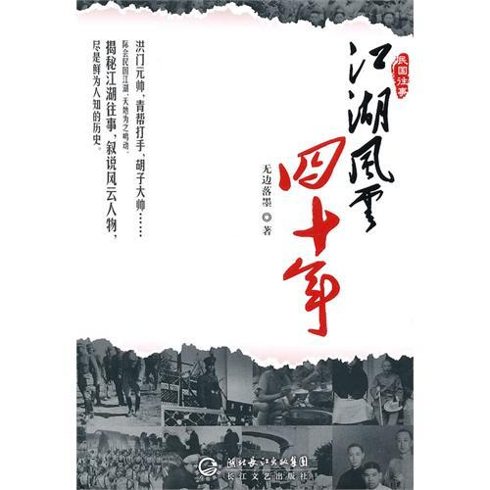
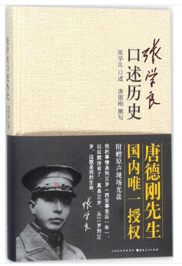
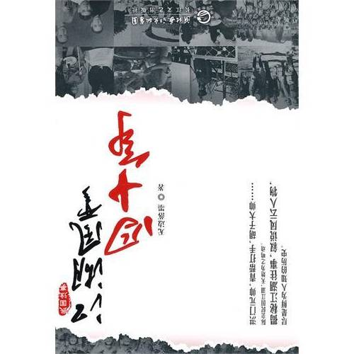
你觉得张学良是个怎样的人？
《奋勉》
莘莘学子，竟被摧残！莽莽神州，人道何在？
积弱之国，现象如斯。凡我国人，宜知奋勉。

Slide 2
浓浓家国情，拳拳赤子心
—从九一八事变到西安事变
目录
一、张学良将军的自责
九一八事变
二、张学良将军的觉醒
华北危机与一二·九运动
三、张学良将军的赤子心
西安事变

Slide 3
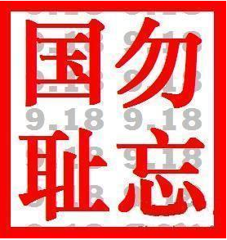
一、张学良将军的自责
九一八事变
1、请根据视频相关内容，梳理下列史实。
事变 名称 | 时间 | 地点 | 简单经过 | 结果
九一八事变

Slide 4

时间 | 地点 | 简单经过 | 结果

Slide 5
一、张学良将军的自责
九一八事变
1、请根据视频相关内容，梳理下列史实。
事变 名称 | 时间 | 地点 | 简单经过 | 结果
九一八事变
日军制造柳条湖事件，并以此为借口，
军事进攻东北军驻地北大营，炮轰沈阳城。
1931年
9月
18日
沈阳失守
沈阳

Slide 6
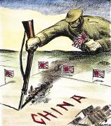
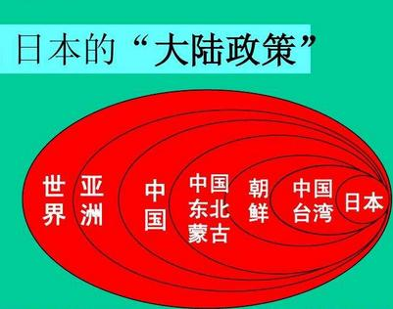
一、张学良将军的自责
九一八事变
2、日本侵略中国原因：
材料1：
①灭亡中国、称霸亚太是其既定国策；
材料2：1929年--1933年的资本主义世界经济危机波及日本，促使其国内阶级矛盾尖锐，日本统治集团急于利用侵略中国东北的对外战争来摆脱国内的经济危机和政治危机。
②转嫁经济危机；
材料3：1930年11月至1931年9月，国民政府集中重兵三次“围剿”红军，无心北顾。
③国民政府围剿红军。
（有利时机）

Slide 7
3.根据材料，说说如果你是张学良，面对日本的进攻，你会做出怎样的指示？
国家 | 兵力
日本 关东军 偷袭日军 | 1.9万 300人
中国 东北军 北大营 | 20万 8000人
实际情况如何？
我认为日本利用军事行动向我们挑衅，所以我下了不抵抗命令。我希望这个事件能和平解决。当时没想到日本人会大规模地进攻，所以判断，不可乘日本军部的挑衅而扩大事件。
——摘编自1990年日本广播协会对张学良的采访
不抵抗政策！！

Slide 8
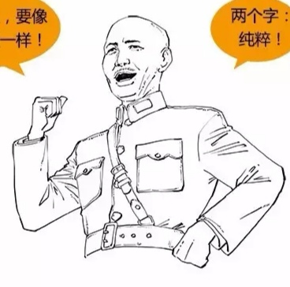
3、为什么“不抵抗”？
大局为重
“不抵抗”的原因
材料4：“攘外必先安内，统一方能御侮。未有国不统一而能取胜于者。”
——蒋介石在南昌讲话
攘外必先安内
材料5：“先以公理对强权，以和平对野蛮，忍痛含愤，暂取逆来顺受的态度，以待国际公理之判断。” ——蒋介石1931年
南京国民政府寄希望于国联的调停
材料6：1931年7月28日，长江中下游突然暴雨如注，酿成洪灾，大水席卷江淮流域8省2市，直接冲击了南京国民政府的经济和赋税重心，使本已捉襟见肘的南京国民政府财政雪上加霜。大水造成的灾民一度占全国四分之一人口，损失达20多亿元。
国民政府经济困难，财政赤字

Slide 9





一、张学良将军的自责
九一八事变
（北大营）8000多东北军被“不抵抗”的命令逼入绝境，面对冲进北大营的500多日军，他们的手里竟然没有武器。短短几个小时后，沈阳沦陷。
——初国卿《九一八这一天和北大营的消失》
影响：
九一八事变成为中国人民抗日战争
的起点，揭开了世界反法西斯战争
的序幕。从此，中国人民开始了艰苦卓绝的抗战。
14年抗战由此开始（1931-1945年）

Slide 10
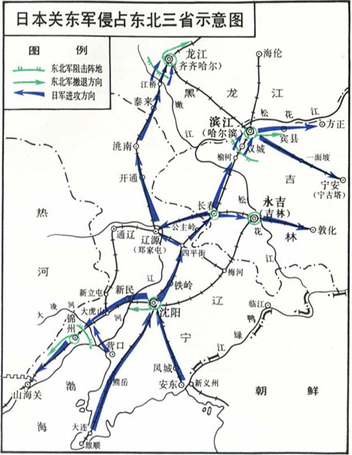
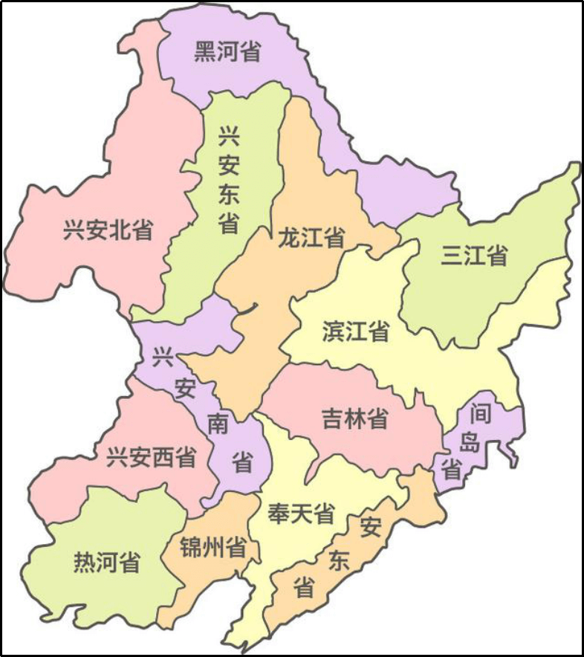
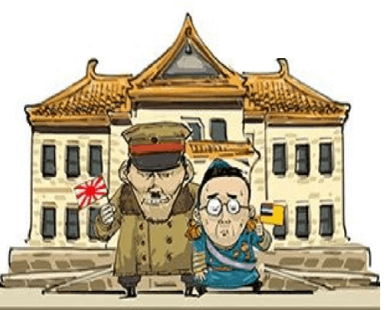
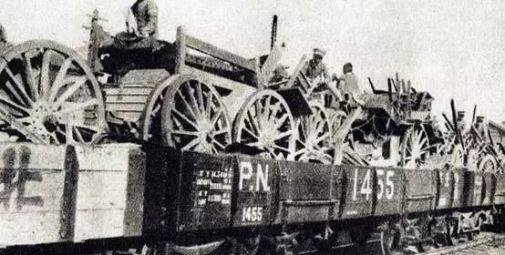
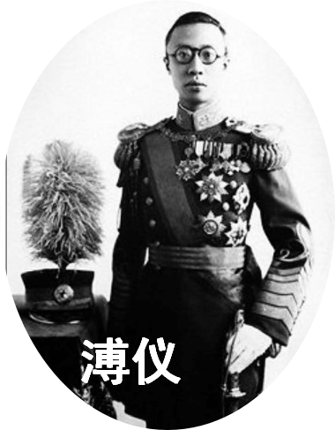
4.日军在东北的罪行
齐齐哈尔
4个多月东北三省100多万河山全部沦于敌手。
哈尔滨
长春
东北军弃东北入关
新京（长春）
1932年日本
扶植溥仪在
长春建立伪
满洲国，企图把东北分裂出去。
沈阳
伪满洲国
3000万同胞过着亡国奴生活

Slide 11
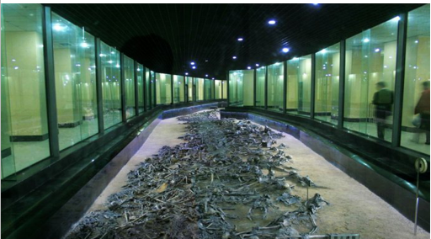
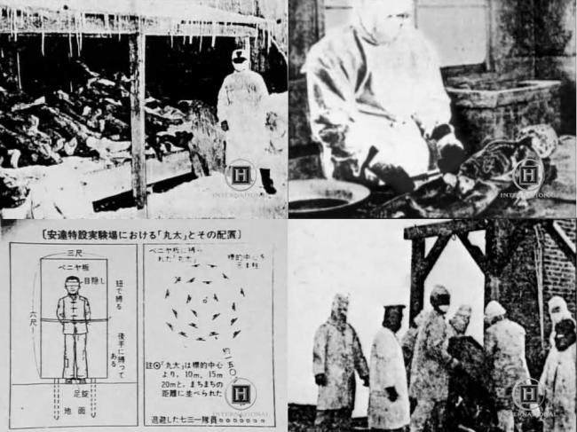
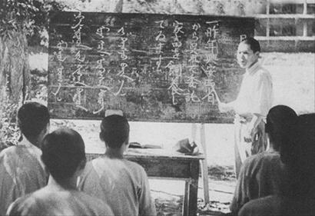
4.日军在东北的罪行
在日军的铁蹄下，东北3000万同胞过着屈辱的亡国奴生活。
血腥屠杀
细菌试验-731部队
掠夺资源
奴化教育
全国最大的沈阳兵工厂和制炮厂连同9.5万余支步枪，2500挺机关枪，650余门大炮，2300余门迫击炮，东北航空处的260余架飞机，以及大批弹药、器械、物资等，全部落入日军之手。
唯一的金库所存现金7000万元，亦被洗劫一空。
歪曲侵略的事实、学习日本的各种文化、祭拜被击毙的日本士兵

Slide 12
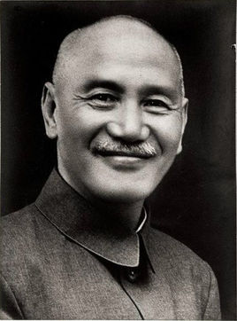
5、面对日本的侵略，在蒋介石的不抵抗政策之下，
中国东北军民有没有坐以待毙？
攘外必先安内
不抵抗政策
请同学们分享大家搜集的东北抗日英雄事迹……
国民政府主席
东北人民和未撤走的东北军
蒋
介
石
组织抗日义勇军
1936年，中国共产党领导的东北抗日联军成立
中国人民的局部抗战开始了！
组织游击队开展
抗日游击战争
中国共产党

Slide 13
二、张学良将军的觉醒
华北危机与一二·九运动
他一句话把我激怒了，我真怒了，就因为学生运动的时候……因为我真的气呀，他说用机关枪打，我说机关枪不去打日本人，怎么能去打学生？我火了，我真的火了。

Slide 14
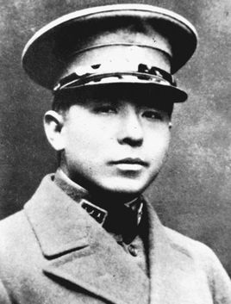
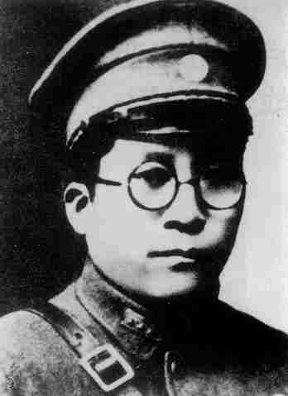

二、张学良将军的觉醒
华北危机与一二·九运动
同桌互助
请你作为发言人，说说从1931年—1936年这5年期间，有哪些事件加速了张学良和杨虎城的觉醒？
张学良（1901年－2001年）
西北“剿共”总司令部 副司令
杨虎城（1893年－1949年）
国民党17路军总指挥
陆军二级上将
陕西省主席
温馨提示：参考课本P88-89页，分别从日本、国民党（蒋介石）、人民群众、共产党的角度，分析时局变化。

Slide 15
二、张学良将军的觉醒
华北危机与一二·九运动
日本：
国民党（蒋介石）：
人民群众：
共产党：
张学良（1901年－2001年）
西北“剿共”总司令部 副司令
占领东北后，
策划华北自治运动
继续对日妥协，坚持内战
杨虎城（1893年－1949年）
国民党17路军总指挥
陆军二级上将
陕西省主席
一二·九运动
全国抗日救亡新高潮到来
八一宣言 停止内战一致抗日
提出建立抗日民族统一战线
Notes:
张学良、杨虎城是蒋介石的部下，他们为什么会“以下犯上”，扣押蒋介石呢？

Slide 16
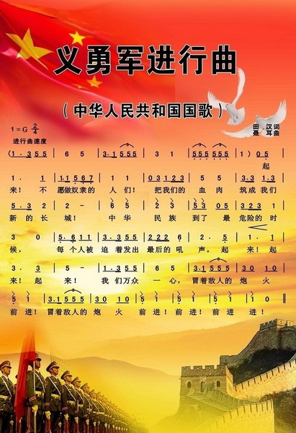
中华民族到了
最危险的时候
起来！起来！

Slide 17
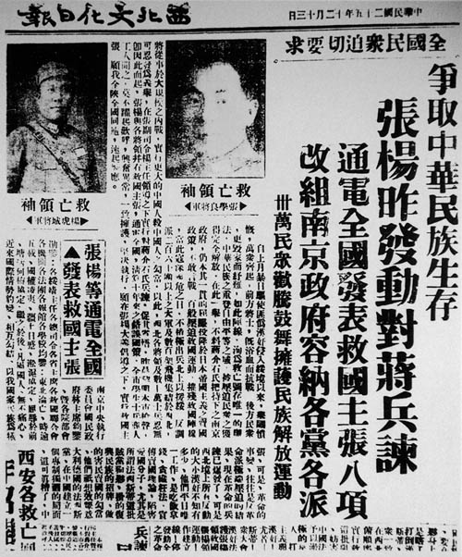
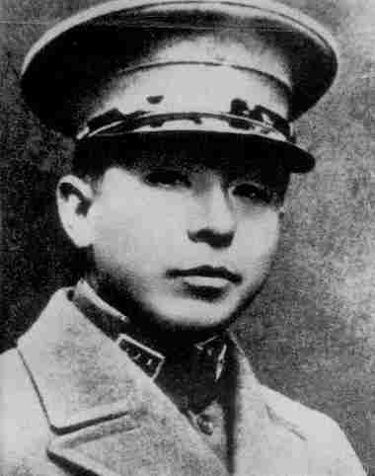
三、张学良将军的赤子之心
西安事变
请根据书本P89页以及当时报纸的相关内容，梳理下列史实。
西安事变（双十二事变）
时间
目的
人物
经过
结果
和平解决的意义
1936年12月12日
为了逼迫蒋介石抗日
张学良、杨虎城
张、杨扣蒋，实行“兵谏”；
通电全国：
要求停止内战，联共抗日。

Slide 18
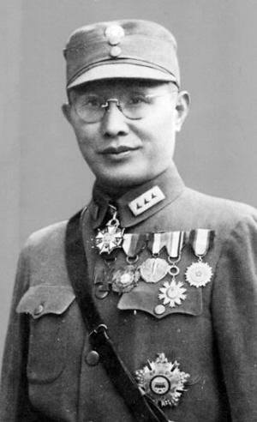
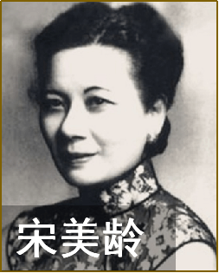

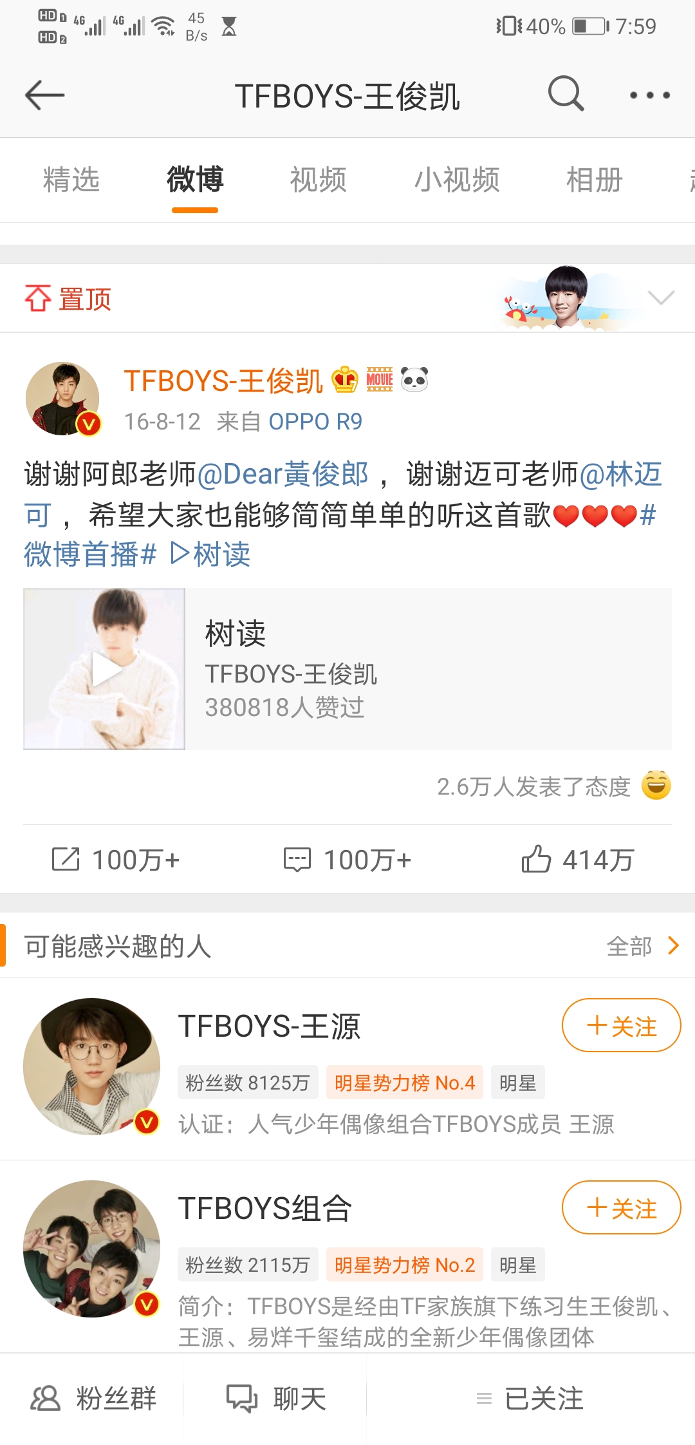


今日头条
#如何解决西安事变？#
热搜
亲
日
派
西安事变后，代行蒋介石的总司令职务
亲
英美派
何应钦
2小时前
宋美龄
五分钟前
杀
……………………？？？？
……………………？？？？
vs
日本官方微博
3小时前
放
美国官方微博
8小时前
……………………？？？？
……………………？？？？
请你站在你所代表的派别的角度，作出你的选择（杀蒋或放蒋）并分析原因。

Slide 19
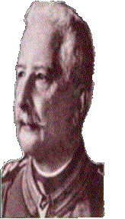
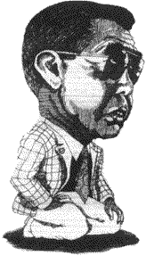
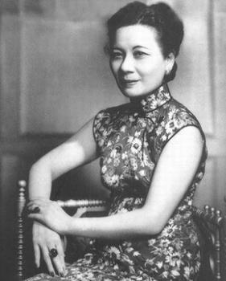
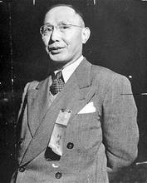
西安事变后的复杂形势
如果中国被日本占领了，我们在华的利益还能有保证吗？一定要使中国人和平解决西安事变。
哼！我一定要挑拨中国人打内战。让他们自相残杀吧！等到他们打到精疲力尽的时候，中国就是我的了。
英美
日本
我们这就准备赴西安与张、杨谈判，想办法争取放蒋。
讨伐张学良，至蒋介石于死地。蒋介石你也有今天，你放心吧，等你死了，委员长的宝座我替你坐。
亲日派
亲英美派
中国共产党怎样
解决的呢？

Slide 20
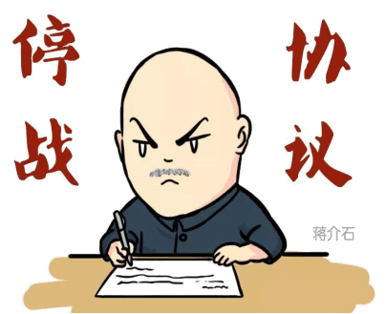
三、张学良将军的赤子之心
西安事变
西安事变（双十二事变）
时间
目的
人物
经过
结果
和平解决的意义
1936年12月12日
为了逼迫蒋介石抗日
张学良、杨虎城
张、杨扣蒋，实行“兵谏”；通电全国，要求停止内战，联共抗日。
中国共产党从民族利益出发，
西安事变和平解决
揭开了两党由内战到联合抗日的序幕，成为扭转时局的关键。国共十年内战基本结束，抗日民族统一战线初步形成。

Slide 21



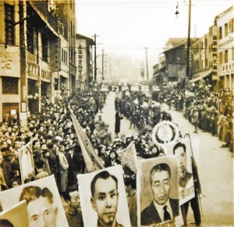
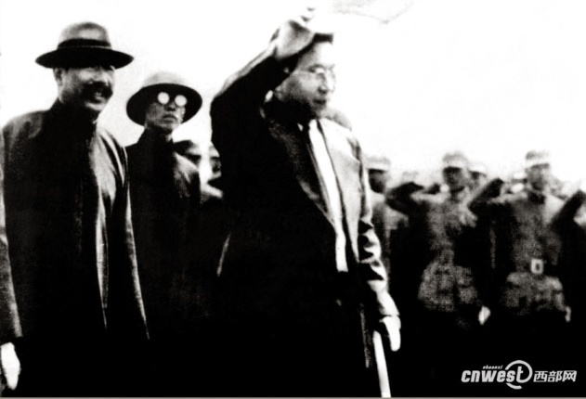
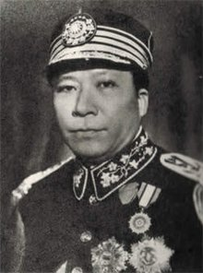
杨虎城
西安事变后被迫出国
市民自发为杨虎城将军等烈士送行
西安事变和平解决后，被迫出国“考察”。1937年，秘密潜回香港打算参与抗日，但被国民党逮捕，并于1949年被军统局人员杀死，

Slide 22

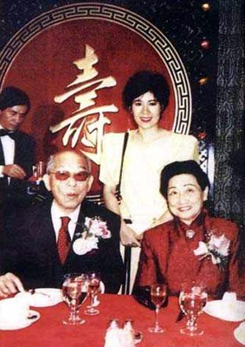
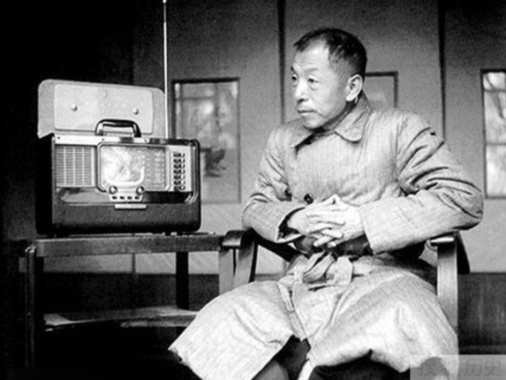
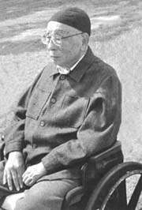
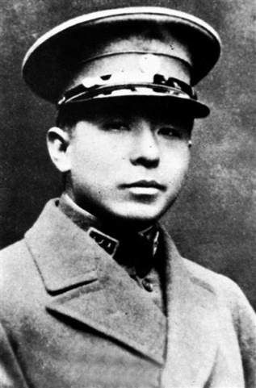
张学良
张学良的幽禁岁月
张学良和赵一荻在张学良90大寿合影
01年,张学良在夏威夷逝世，享年101岁。
西安事变后，蒋介石软禁了张学良。解放战争后，继续被软禁；1946年，共产党曾提出释放张学良，未获同意。1990年起张学良逐渐得以恢复人身自由。1995年离台，侨居美国夏威夷。2001年10月14日下午2时50分，在美国夏威夷首府檀香山逝世，享寿101岁。

Slide 23
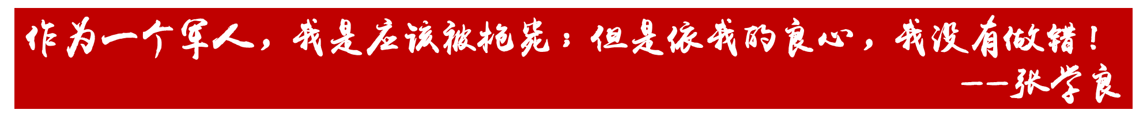
三、张学良将军的赤子之心
西安事变
按军法，作为一个军人，我是该被枪毙的。但是我没有错，我为了祖国，为了民族我必须让蒋委员长知道，抗日是何等的重要。
你觉得张学良是个怎样的人？
我敢跟你说，我做那件事情（西安事变）没有私人利益在里头，……我跟你说，我大权在握，富贵在手，我都什么都不要……我牺牲我自己，为什么？我第一个问题就是不要打了！

Slide 24
《赠东大学生》
大好河山夕照中，国人肩负一重重。
男儿更要闻鸡起，依存光阴莫放松。

Slide 25
同学们，
为了中华民族的伟大复兴
加油！

Slide 26
课堂小结
扩大侵华
华北
事变
九一八事变
日本侵略
一二九运动
中国抗争
东北抗日联军
（局部抗战）
全国性抗日救亡运动的高潮
西安
事变
内战基本结束，抗日民族统一战线初步形成。

Slide 27
二、张学良将军的觉醒
华北危机与一二·九运动
华北危急！
中华民族危急！
占领热河
1933年
策划华北自治
1935年
华北五省：
河北、山东、
山西、察哈尔、
绥远
华北之大，已经安放不得一张平静的书桌了

Slide 28
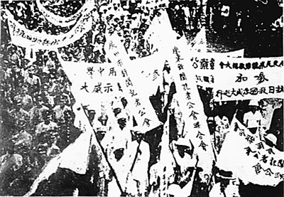
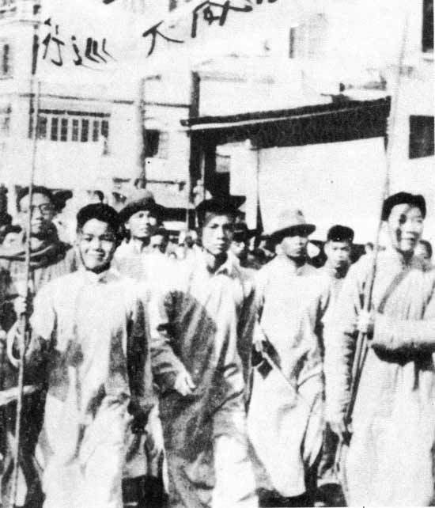
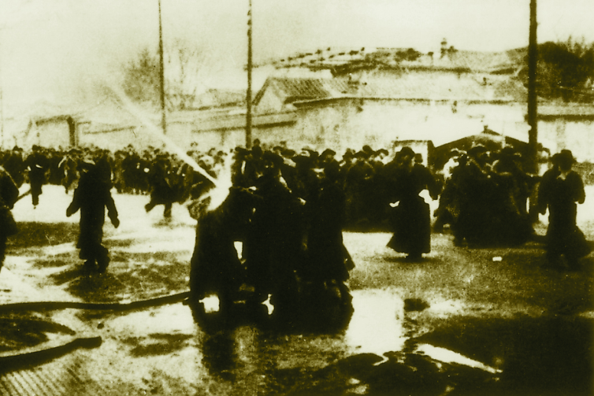
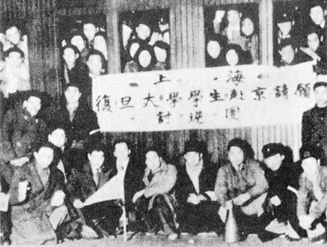
二、张学良将军的觉醒
华北危机与一二·九运动
全国抗日救亡新高潮到来
青年学生
一二·九运动

Slide 29
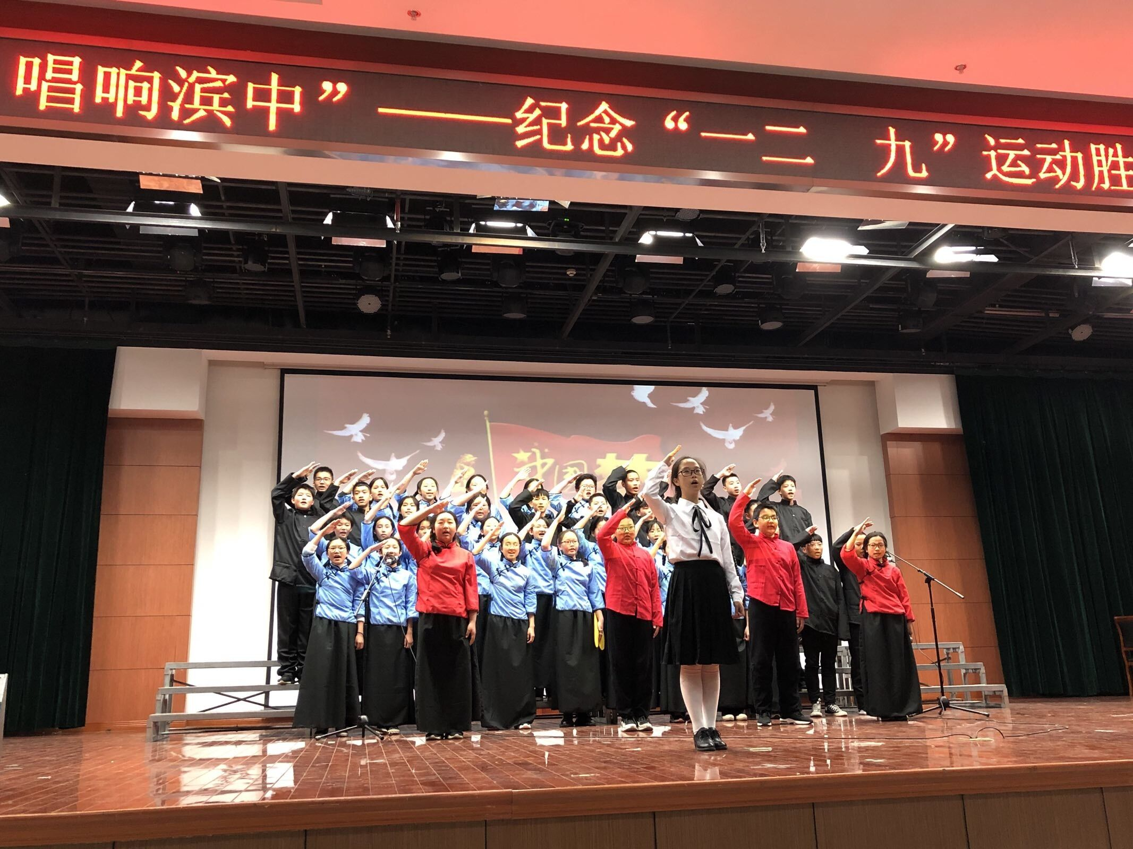
天下兴亡 匹夫有责

Slide 30
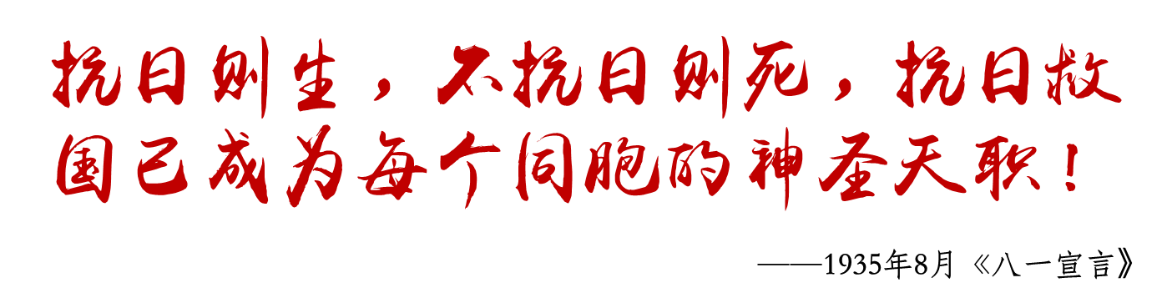
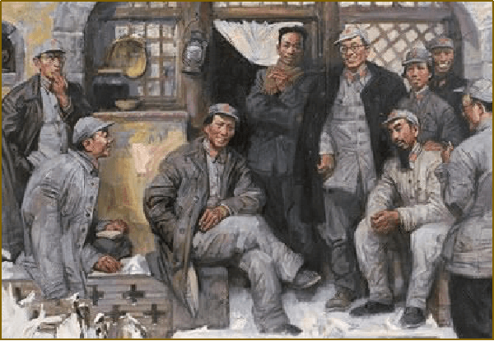
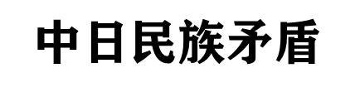

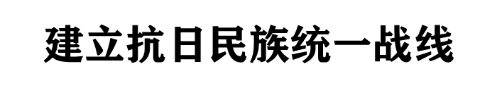
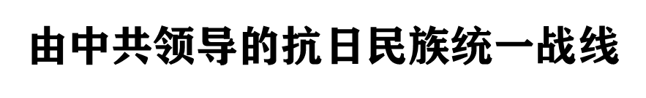
八一宣言
中国共产党
主要矛盾
方针
任务
1935年底瓦窑堡会议

